Slide 1
Презентация к уроку экономики в 7 классе(13-14 лет) по теме
«Инфляция»
Автор-учитель экономики МБОУ Пошатовская основная школа
Нижегородская область
Арзамасский район
Романова Ольга Петровна

Slide 2



Сегодня мы повторим:
1) Что такое инфляция.
2) Почему она возникает.
3) Каковы виды инфляции.
4) Последствия инфляции.
5) Способ измерения инфляции.

Slide 3
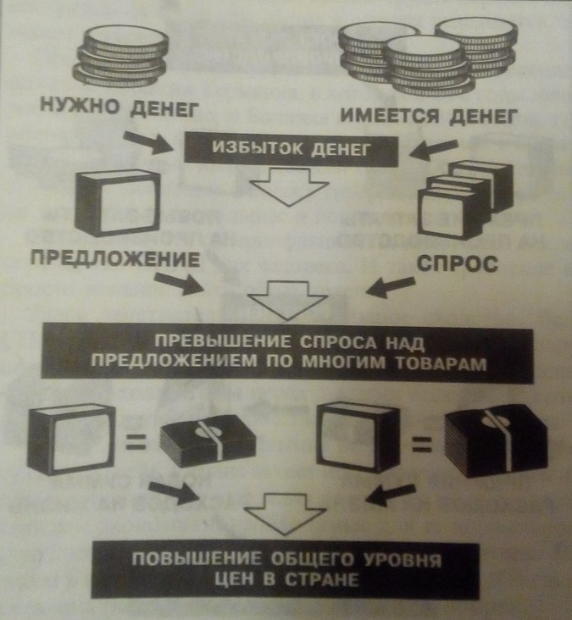

Инфляция(по - латыни это значит «раздувание» или «разбухание») - это рост общего уровня цен в экономике.

Slide 4

Инфляция - это превышение денежной массы, находящейся в распоряжении покупателей, над товарной массой, предлагаемой к продаже за эти деньги.
Деньги
Цена
Товары
Ситуация дефицита

Slide 5


Виды инфляции:
«Ползучая» - цены растут медленно 1-3% в год
Умеренная - при росте цен до 10% в год
Галопирующая - рост цен приобретает скачкообразный характер от 20%до 200% в год
Гиперинфляция - рост цен становится лавинообразным, более, чем 200% в год
Вопрос: При какой инфляции мы живем сейчас?

Slide 6



Последствия от инфляции
1) Для общества:
- тяжело тем, кто получает свой доход из государственного бюджета(военные, учителя, врачи) ;
- страдаю те, кто имеет сбережения или дает деньги в долг;
- выигрывают от инфляции в основном заемщики;

Slide 7

Последствия от инфляции
2) Для экономики страны:
- Покупательная способность денег понижается, доверие к ним падает, поэтому растет количество бартерных сделок;
- Фирмы сокращают производство ,т.к. растут цены на сырье;
- инвестиций (вложения капитала) в экономику становится все меньше;
- рост безработицы;
- спад выпуска продукции;
- тормозится НТП;

Slide 8
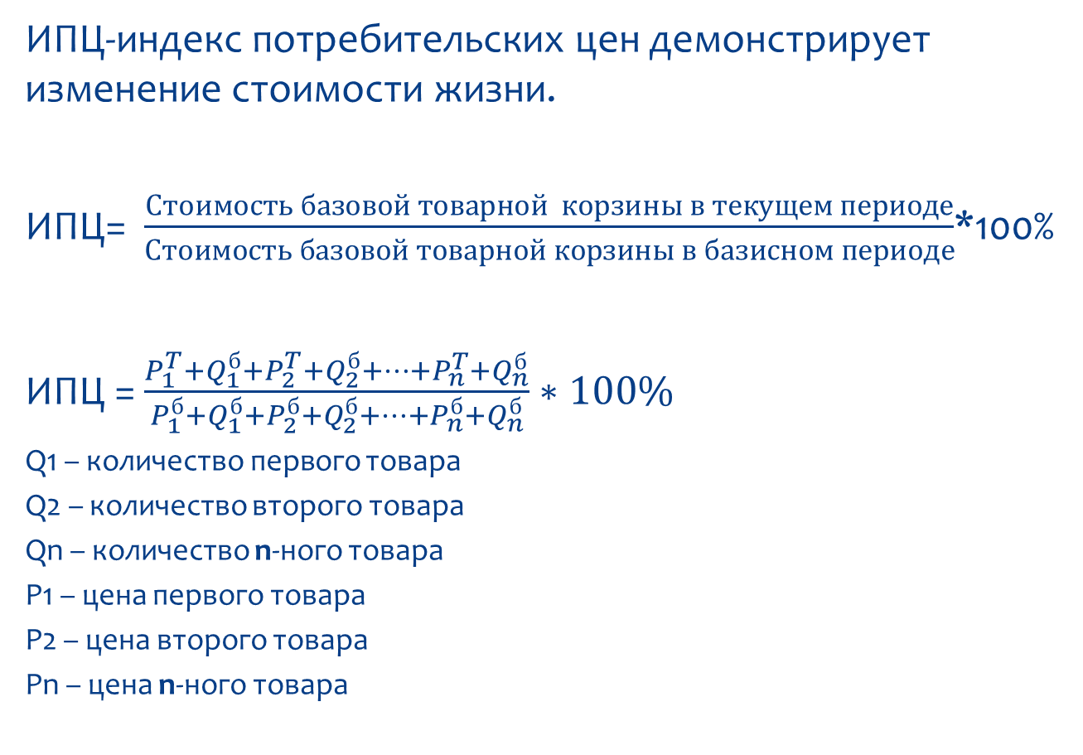


Slide 9

Проверь свои знания:
1.Инфляция – это существующая в экономике тенденция к повышению:
А) цен на продукты питания;
Б) общего уровня цен;
В) цен на коммунальные услуги;
2. Покупательная способность денег:
А) уменьшается во время инфляции;
Б) увеличивается во время инфляции;
В) не изменяется во время инфляции;
3. При неизменной процентной ставке в
результате неожиданного роста
инфляции всегда проигрывают:
А) Заёмщики;
Б) Кредиторы;
В) Вкладчики;

Slide 10

Проверь свои знания:
4. Лица, имеющие фиксированные доходы:
А) Несут от инфляции потери;
Б) Выигрывают от инфляции;
В) Не обращают внимания на инфляцию;
5. Наиболее защищены от инфляции:
А) Владельцы не движимости, антиквариата;
Б) Владельцы произведений искусства, драгоценностей;
В) Фирмы;
Ответы: 1) б 2) а 3) в,б 4) а 5) а,б

Slide 11


Домашнее задание
Ответьте на вопросы:
Сколько денег должно быть в стране?
Возможна ли инфляция при установлении цен государством?

